Slide 1
מערכת שיעורים למגזר החרדי
שקופית זו היא חובה
עליכם להתקין את הפונט Varela Round לפני תחילת העבודה.
אם ברצונכם לצפות בהנחיות להתקנת פונט Varela Round, תוכלו לעשות זאת בקלות.
צפו בסרטון הבא:
https://www.youtube.com/watch?v=NN9IgGTwbF0&feature=youtu.be
קישור להורדת הפונט (אשרו את הודעת האבטחה)

Slide 2
הלשון בשירות ההומור
עברית: לשון, הבעה והבנה – ז-ח
שם המורה: יהודית יוסף
מבוסס על שיעור שפותח על ידי צוות עברית עי"ס, המזכירות הפדגוגית

Slide 3
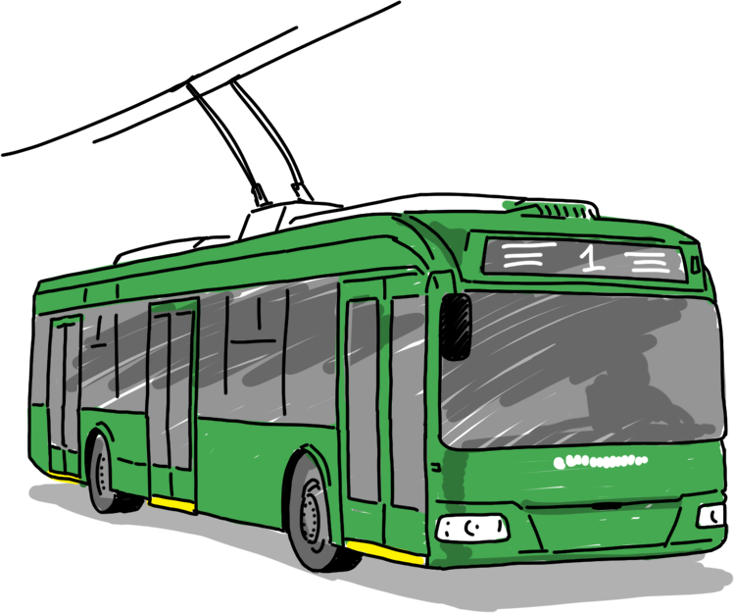
איש אחד נכנס לאוטובוס ושואל את הנהג: "האוטובוס הזה ישיר?"
קו ישיר

Slide 4
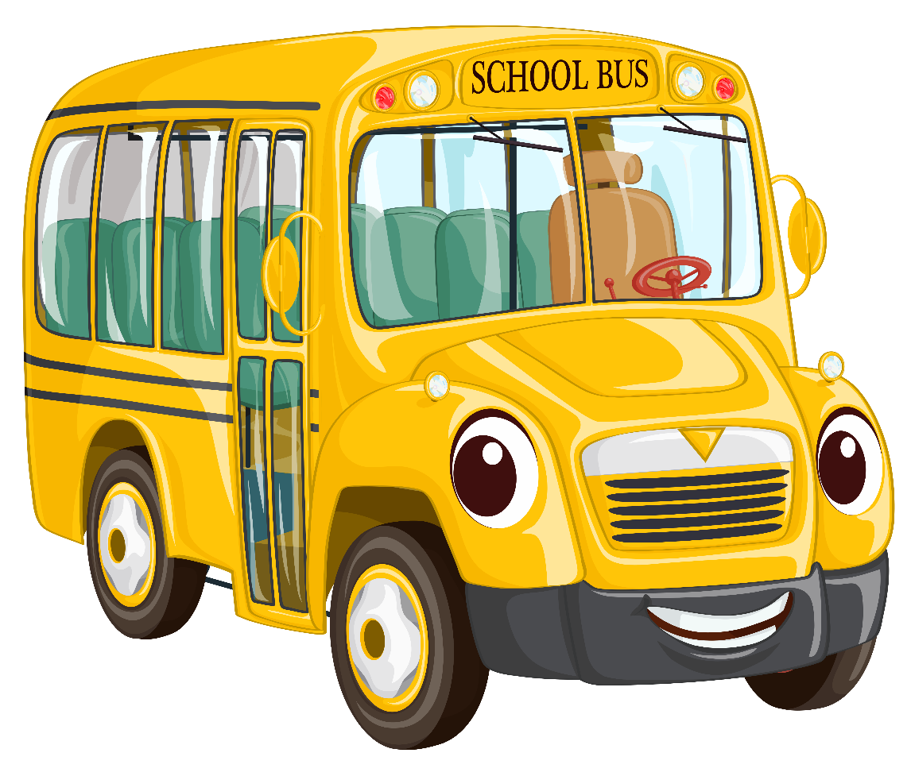
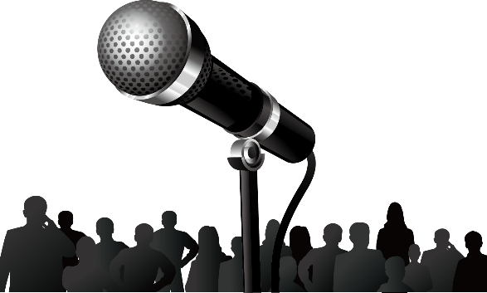
עונה הנהג:
"אם תשלם מספיק, הוא גם ירקוד!"
Notes:
נחזור לבדיחה בסוף המפגש

Slide 5
מה נלמד היום?
נחקור בדיחות המושתתות על משחקי מילים בשפה העברית.
נבדוק באיזו תחבולה לשונית השתמשו כדי ליצור את ההומור.
נכיר מגוון דרכים ליצירת הומור באמצעות משחקי לשון.
נראה איך הכרה של מושגים ותופעות לשוניות בשפה מאפשרת לנו להבין את ההומור.
הערה: ייתכן שיהיו נושאים שיוזכרו שלא למדתם, לא נורא!
Notes:
, אל דאגה זה לא ימנע מכם להבין את הנלמד. אם יהיו מושגים חדשים תוכלו להשלים בעזרת המורה שלכם

Slide 6
הגדרה של הומור
תופעה לשונית מרכזית היא תופעה של "דו משמעות", מצב שבו ניתן לפרש יחידה לשונית כמו מילה, צירוף או משפט ביותר מדרך אחת.
אירוע או רעיון המתקבל בו זמנית מנקודות מבט שונות, אך לא קשורות או אפילו מנוגדות זו לזו. דוגמה לכך היא שעשועי מילים, כאשר לאותה מילה או משפט שני פירושים שונים, והם מובאים ביחד .
Notes:
מאת:

Slide 7
חוקרים ומחייכים

Slide 8
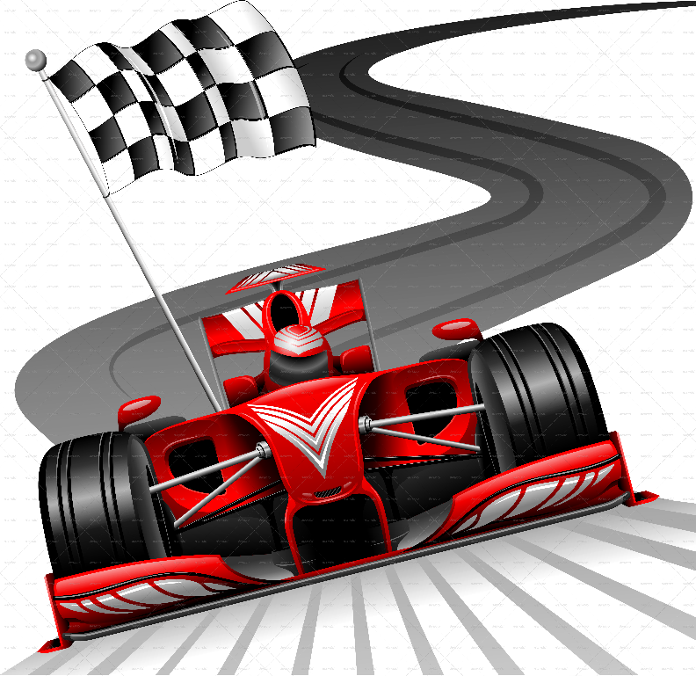
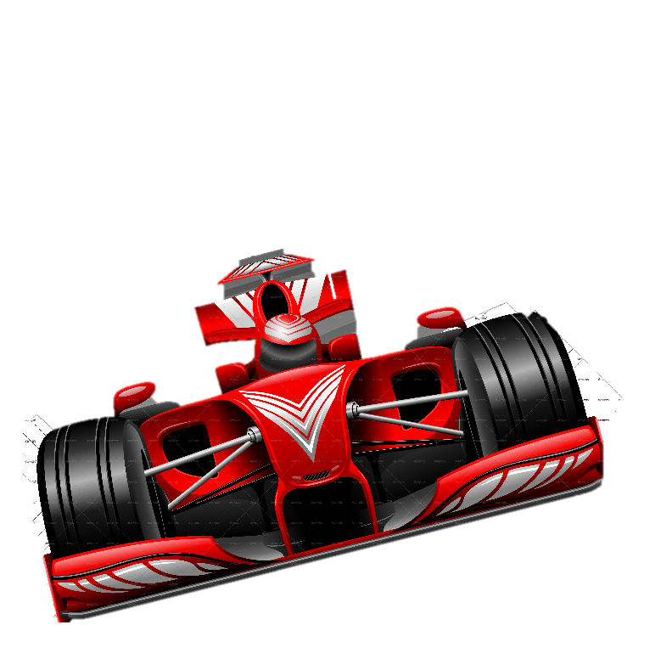
חיים פגש בתור לקופת חולים סבא של חבר.
אחרי שיחה קצרה. שואל חיים את הסבא:
"מה אתה עושה בימים אלו?"
"אני נהג מרוצים" עונה הסבא.
"אתה? נהג מרוצים??!!" מתפלא חיים.
"כן" משיב הסבא" אני מסיע את הנכדים שלי,
והם מרוצים".
Notes:
קראו את הבדיחה
אמתין דקה

Slide 9
מהי "התחבולה" הלשונית?
חיים פגש בתור לקופת חולים סבא של חבר.
אחרי שיחה קצרה. שואל חיים את הסבא: "מה אתה עושה בימים אלו?"
"אני נהג מרוצים"! עונה הסבא.
"אתה? נהג מרוצים??!!" מתפלא הבחור. "כן", משיב הסבא "אני מסיע את הנכדים שלי והם מרוצים".
שם עצם
פועל

Slide 10
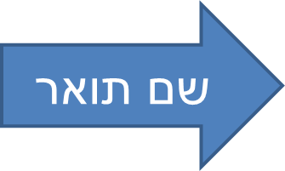
מהי "התחבולה" הלשונית?
איש אחד נכנס לאוטובוס ושואל את הנהג:"האוטובוס הזה ישיר?" עונה הנהג: "אם תשלם מספיק הוא גם ירקוד!"
פועל
פועל
Notes:
נחזור
המילה ישיר יכולה לשמש כשם תואר "אוטובוס ישיר" , ויכולה לשמש כפועל בעתיד "ישיר" כמו יזמר... לבדיחה גם בהמשך המפגש

Slide 11
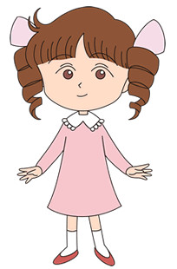
מה זו תרבות הצריכה?
אני צריכה ילקוט חדש
אני צריכה נעליים
אני צריכה מצלמה
Notes:
להקריא שקופית

Slide 12
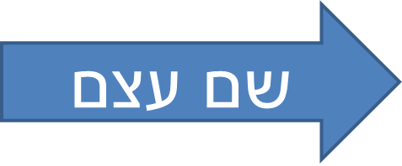
מה זו תרבות הצריכה?
אני-
צריכה ילקוט חדש
צריכה נעליים
צריכה מצלמה…
פועל
Notes:
תרבות הצריכה = שם עצם
אני צריכה = פועל

Slide 13
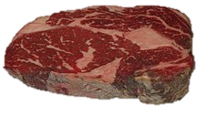
נער לאביו: "אבא, חברים הזמינו אותי לארוחה
צמחונית. מה לדעתך עדיף:
תחליף בשר
או תחליף חלב"?
עונה האב: "תחליף חברים!!!"
Notes:
להקריא בדיחה

Slide 14
מהי "התחבולה" הלשונית?
נער לאביו: "אבא, חברים הזמינו אותי לארוחה
צמחונית. מה לדעתך עדיף:
תחליף בשר
או תחליף חלב?"
עונה האב: "תחליף חברים!!"
Notes:
תחליף בשר ותחליף חלב- זהו שם עצם, שימוש בתחליפי חלב למי שלא צורך אוכל מן החי, כמו חלב סויה, חלב אורז... "תחליף חברים" זהו פועל

Slide 15
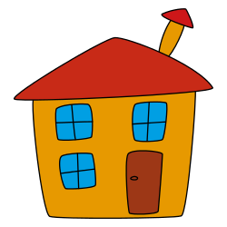
התקשרתי לאנשים שפרסמו דירה לכניסה מידית,
ושאלתי אותם אם יש עוד כניסות חוץ מהידית,
כי זה נשמע לי לא נוח...
Notes:
להקריא שקופית

Slide 16
מהי "התחבולה" הלשונית ?
מִ יָּדִית = אות היחס מ + שם העצם ידית
מִיָּדִית = תואר הפועל מִיָּד, בתוספת הצורן Xִית
הופך לשם תואר.
מִיָּד + Xִי =מִיָּדִי
מִיָּד + Xִית=מִיָּדִית
בסיס + צורן
Notes:
המילה מידית נוצרה מבסיס + צורן, כמו שלמדנו בשיעור "דרכי תצורה". הבסיס מיד בתוספת הצורן ית. שמו לב, יש כאן תופעה לשונית מעניינת: כאשר אנו משתמשים במילה מיד "אני נכנס מיד" אנחנו מתארים את הפועל. אך בתוספת הצורן ית אנו מתארים שם. כמו כניסה (ש"ע) מידית.
א"כ תואר הפועל מיד בתוספת הצורן ית הופך לתואר השם!!!

Slide 17
רגע מסכמים
כל הבדיחות עד עכשיו נובעות מדו משמעות הנובעת משימוש בחלקי דיבור שונים:
החלפת שם תואר בפועל ישיר – ירקוד
החלפת שם עצם בשם תואר מידית
החלפת שם עצם בפועל צריכה, תחליף, מרוצים
Notes:
הלשון מורכבת ממילים: אנו מדברים, כותבים, חושבים במילים. אפשר למיין את המילים לקבוצות הנקראות חלקי דיבור.
הקבוצות הגדולות והבולטות של חלקי דיבור הן: שמות עצם, תארים, פעלים, תוארי פועל, מילות יחס ומילות קישור .
להקריא שקופית

Slide 18
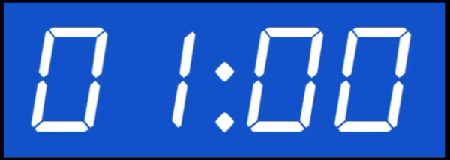
תרגול
גלו מהי "התחבולה" הלשונית בבדיחה זו:
מוקדן":שלום, רציתי לעניין אותך בביטוח משלים."
לקוח":מה כולל ביטוח משלים?"
מוקדן":זה אותו דבר רק שכאן אנחנו משלים אותך שהוא מכסה יותר דברים".
Notes:
להמתין דקה

Slide 19
מהי "התחבולה" הלשונית?
מוקדן ":שלום, רציתי לעניין אותך בביטוח משלים."
לקוח ":מה כולל ביטוח משלים?"
מוקדן ":זה אותו דבר רק שכאן אנחנו משלים אותך שהוא מכסה יותר דברים".

Slide 20
מהי "התחבולה" הלשונית?
ביטוח משלים 1
צירוף שם ותוארו
שורש של"מ
משלים 2
פועל
בינוני
מדברים
שורש של"ה)להשלות(
Notes:
נעשה שימוש באותה מילה אך בחלקי דיבור שונים: ביטוח משלים – המילה משלים מתארת את השם (ביטוח). משלים אותך – זהו פועל

Slide 21
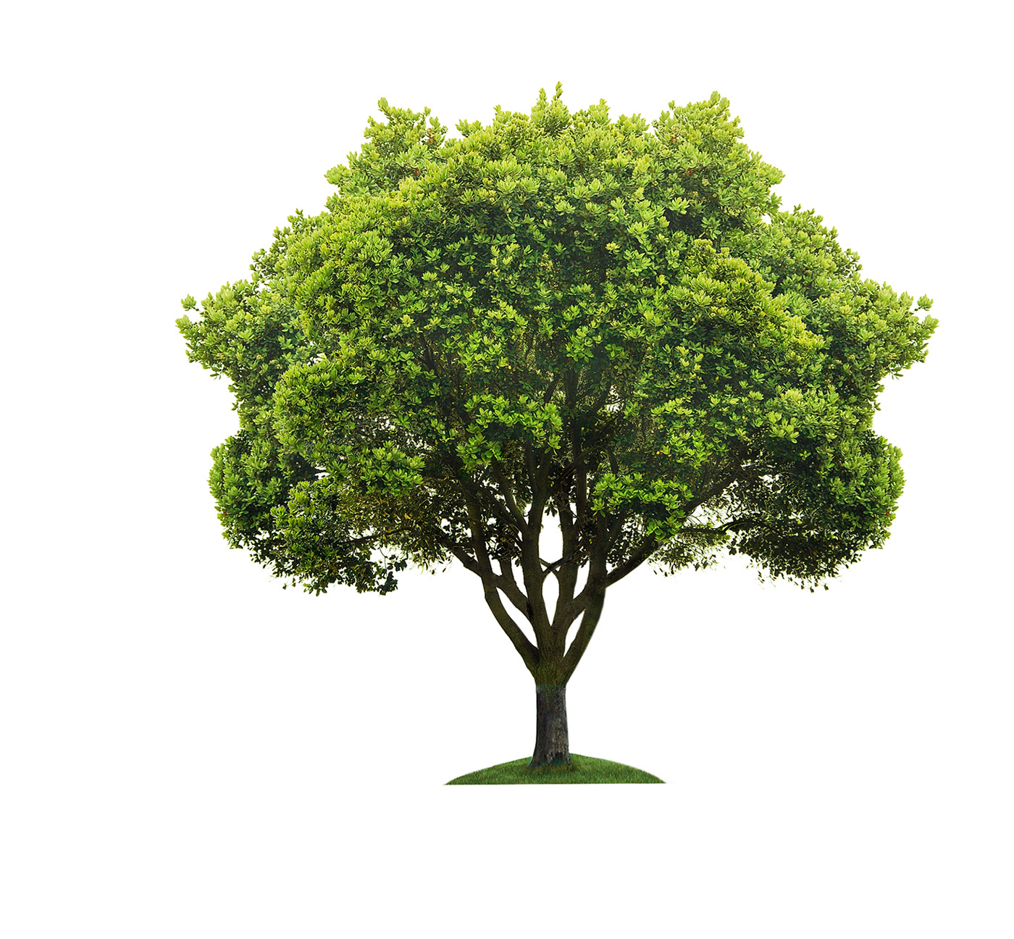
למה עצים לא יכולים ללמוד בתיכון?
כי הם לא שורדים את החטיבה!
Notes:
להקריא בדיחה

Slide 22
מהי "התחבולה" הלשונית?
למה עצים לא יכולים ללמוד בתיכון?
כי הם לא שורדים את החטיבה!

Slide 23
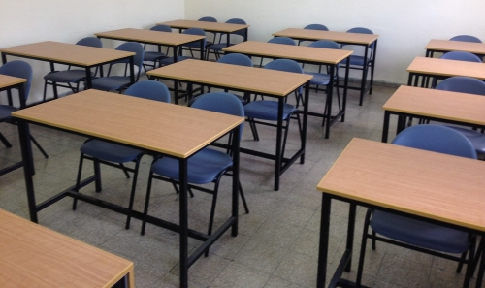
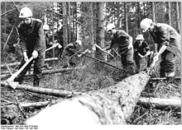
מהי "התחבולה" הלשונית ?
חֲטִיבָה 2
שם עצם
ממשקל קְטִילָה
בסמיכות:
חטיבת ביניים
חֲטִיבָה 1
שם פעולה
ממשקל קְטִילָה
בסמיכות:
חטיבת עצים
Notes:
שם עצם שמציין מושג או דבר מוחשי.

Slide 24
משלים – משלים, חטיבה - חטיבה: המילים נכתבות זהה, וגם נשמעות אותו הדבר. הומונימיה – (הומו= שווה, נימיה= שם) המילים נראות זהות לחלוטין, אך מקורן בשני יסודות לשוניים שונים זה מזה. ולכן המשמעות שונה.
גִיל – גִיל, אַח - אַח, עין – עין
Notes:
הומונימיה – הזהות בין המילים יוצרת אשליה, כי לאותה מילה יש כמה משמעויות שאין ביניהן כל קשר.
כפי שראינו חטיבה - חטיבה: מילים זהות אך מקורן בחלקי דיבור שונים (שם פועל, שם עצם).
משלים ומשלים: גם כאן מילים זהות בכתיבה ובהגיה אך שורשים שונים של"מ של"ה , גם חלקי הדיבור שונים שם תואר ופועל.
גם בבדיחות ישיר – ישיר, צריכה –צריכה, מידית – מידית נעשה שימוש בהומונימיה.
כל אלה מילים שנכתבות ונהגות אותו הדבר אך המשמעות שלהם שונה. בכולן השוני נובע מהיסוד הלשוני השונה של המילים.
בשפה שלנו אפשר למצוא מילים הומונימיות רבות כמו: גיל (שנות חיים) גיל (שמחה), אח (בן אביו ואמו) אח (תנור, קמין) אח (מילת קריאה לצער ויגון)
עין (איבר ראיה) עין (מעיין)

Slide 25
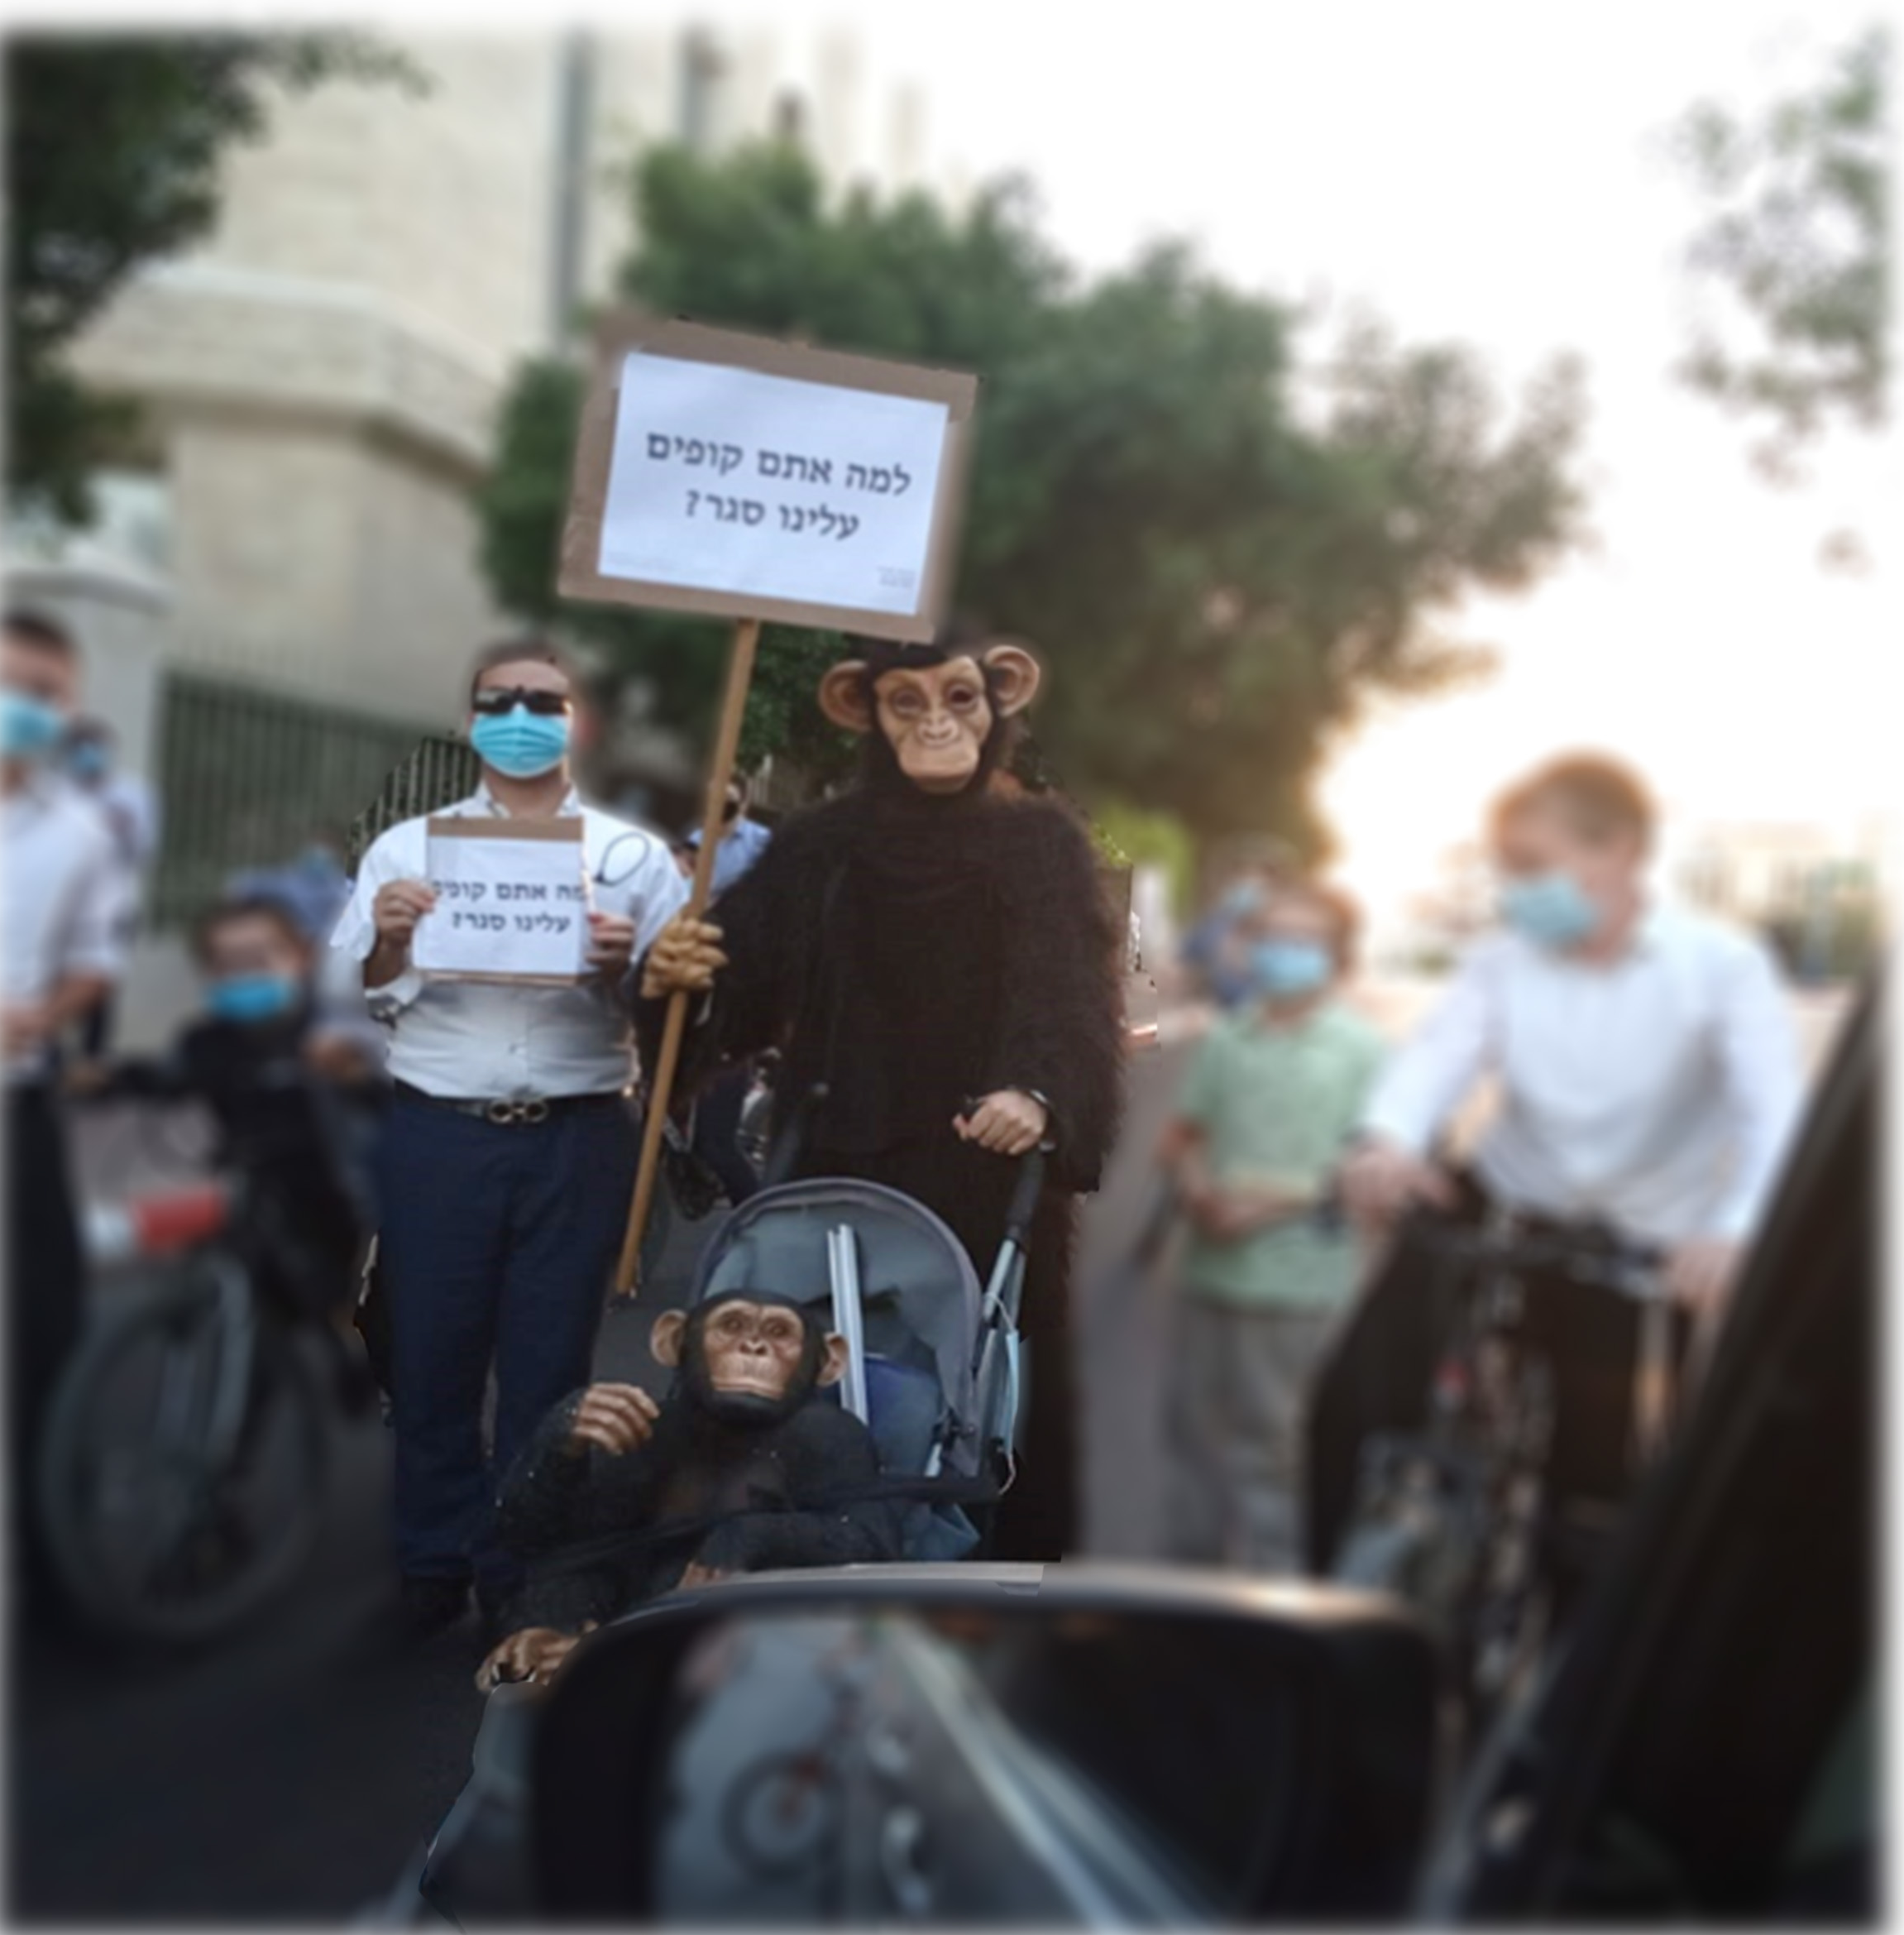
בתמונה– קופים
קופים – שם עצם, זכר, רבים
על פי הקשר המשתמע
כופים– פועל
הכוונה : מְאַלצים
Notes:
להקריא בדיחה בתמונה, אח"כ שקופית

Slide 26
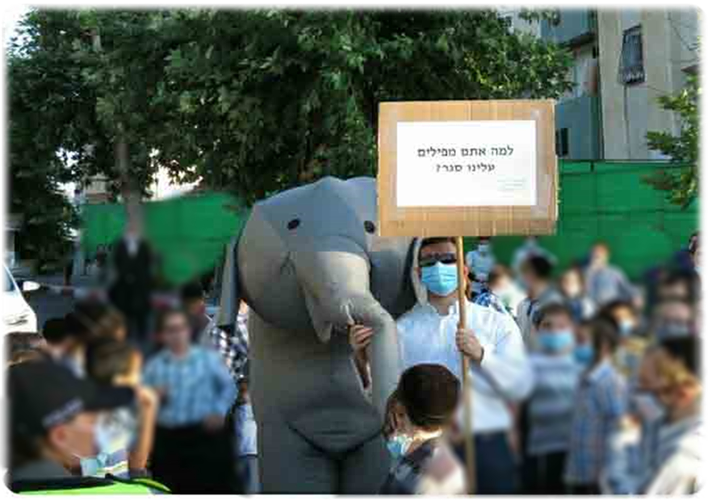
למה אתם מפילים עלינו סגר ?

Slide 27
קופים כופים המילים נכתבות שונה, אבל נשמעות אותו הדבר. הומופוניה = (הומו- שווה, פון - צליל ) צליל שווה הכתיב והמשמעות שונים.
כַּ ת - קָ ט - קַ ת , קרא - קרה – קרע,

Slide 28
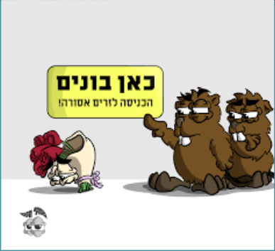
שם עצם
פועל
- לפי ההקשר – זָרִים
רבים של זָר
– לפי הציור –זֵרִים
רבים של זֵר
*הומוגרפייה
Notes:
כאן בונים... הציורים עוזרים לנו להבין את דו המשמעות. זרים וזרים
להקריא ניתוח

Slide 29
זֵרִים זָרִים- מילים שנכתבות אותו הדבר אבל נשמעות שונה. הומוגרפיה – (הומו = שווה, גרפיה= כתיבה) שתי מילים שנכתבות אותו הדבר, אבל נהגות שונה.
חֶבֶל – חֲבָל, טָ בַ ע - טֶ בַ ע, יְ לָ דוֹת - יַלדוּת

Slide 30
סיכום ביניים - השפה בשימוש ההומור
שימוש בחלקי דיבור
שימוש באותו הפועל אבל משורשים ובגופים שונים.
שימוש בהומוגרפיה – כותבים זהה שומעים שונה
שימוש בהומופוניה – כותבים שונה שומעים זהה
Notes:
אותו פועל: משלים - משלים, מעלים - מעלים.
הומוגרפיה: זרים וזרים
הומופוניה: כופים קופים

Slide 31
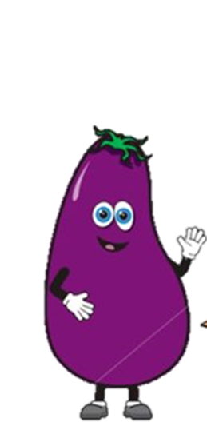
אז קַיִן רוצה אח או לא?
קראו את המשפט בקול וחשבו,
באיזו תחבולה לשונית השתמש מחבר הבדיחה?
Notes:
הומופוניה

Slide 32
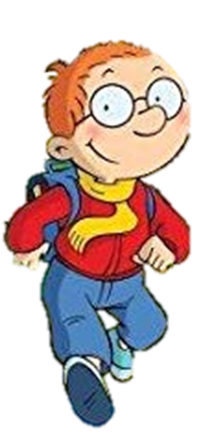
הומופונייה = הצליל שווה, הכתיב והמשמעות שונים
רוצה אח : פועל בהווה
רוצח: תואר

Slide 33
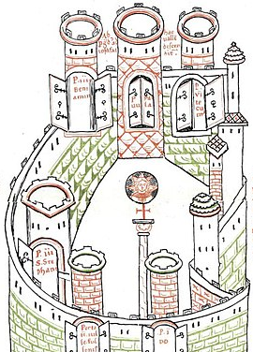
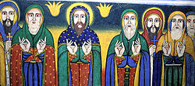
העיר שנותנת תקווה לתתרנים – יריחו
יְרִיחוֹ – שם עצם,
עיר ברשות הפלסטינית באזור בקעת הירדן.
יַרִיחוּ – פועל בעתיד, בנין הפעיל.
Notes:
העיר שנותנת תקווה לתתרנים – יריחו
באיזו תחבולה השתמשו?
הומוגרפיה, הכתיבה זהה הצליל שונה.
המשך שקופית

Slide 34
יש לי חבר שלא יודע
מאיפה מגיעים מי מעיין.
זה נובע מבורות!
בּוּרוּת
שם עצם + צורןX וּת
הופך לתכונה-
אדם שאינו יודע דבר
Notes:
קראנה את הבדיחה...
להמתין חצי דקה,
את המילה בורות ניתן לקרוא גם בורות.
גם כאן נעשה שימוש בהומוגרפיה: כתיבה זהה צליל שונה.
ושני המילים נכונות בהקשר...
בואו נתבונן במילה בורות – ונזכר שוב בשיעור על דרכי תצורה.
להקריא מסגרת

Slide 35
שְמָרִים – שם עצם
שֶׁמֵּרִים – מילית קישור ש+פועל מרים
אשר מרים

Slide 36
מרכזים את המאפיינים הלשוניים שיצרו את ההומור
שימוש בחלקי דיבור
שימוש בהומוגרפיה – כותבים זהה שומעים שונה
שימוש בהומופוניה – כותבים שונה שומעים זהה
שימוש בשם עצם שהוא בו זמנית גם שם עצם ומילת יחס
שימוש בשם עצם ובו זמנית שימוש בצורני נטייה – כינוי גוף חבור

Slide 37
"אין השכינה שורה אלא מתוך שמחה" (גמרא בשבת)
"רבה היה פותח את השיעור במילתא דבדיחותא" (גמרא שבת)
"רבים הִבריאו מחולים בסיבת הצחוק" (הרמב"ם)
אליהו הנביא: "אלה זכו לחיי העולם הבא בזכות שהיו מבדחים עצובים" (עפ"י גמרא תענית)
Notes:
:

Slide 38
לדברי החוקרים, 15 דקות של צחוק על בסיס יומי טובות מאוד לבריאות.
צחוק מפחית כאב פיזי ונפשי
צחוק מגן על המערכת החיסונית
צחוק מגן על הלב
צחוק שורף קלוריות ועושה כושר
צחוק תורם לזרימת החמצן, ולכן תורם לשיפור הזיכרון
צחוק עוזר לנו לחשוב חיובי
הצחוק תורם לקשרים החברתיים
Notes:
. הנה כמה סיבות מעולות להתבדח, לא על חשבון אחרים, כמובן.

Slide 39
משימה לבית
חפשו פרסומת הומוריסטית או בדיחה, ונתחו אותה בדומה למה שעשינו בשיעור.
או חברו בדיחה והסבירו באיזו תחבולה לשונית השתמשתם..

Slide 40
ולסיום חשבו:
אם ארכיאולוג העלה חרס בידו,
זה סימן שהוא הצליח או לא?

Slide 41
עכשיו כשמבינים כמה טוב ההומור לבריאות ... מאחלת לכם שתמשיכו לחייך

Slide 42
השימוש ביצירות במהלך שידור זה נעשה לפי סעיף 27א לחוק זכות יוצרים, תשס"ח-2007. אם הינך בעל הזכויות באחת היצירות, באפשרותך לבקש מאיתנו לחדול מהשימוש ביצירה, זאת באמצעות פנייה לדוא"ל rights@education.gov.il
שימוש ביצירות מוגנות בזכויות יוצרים ואיתור בעלי זכויות

